Slide 1

mbot的诞生
缤纷世界 科技生活

Slide 2
Part
I
Part
II
Part
III
Part
IV
知识
搭建
编程
总结
Content

Slide 3
Part
I
Part
I
Part
II
Part
III
Part
IV
知识
搭建
编程
总结
Content

Slide 4
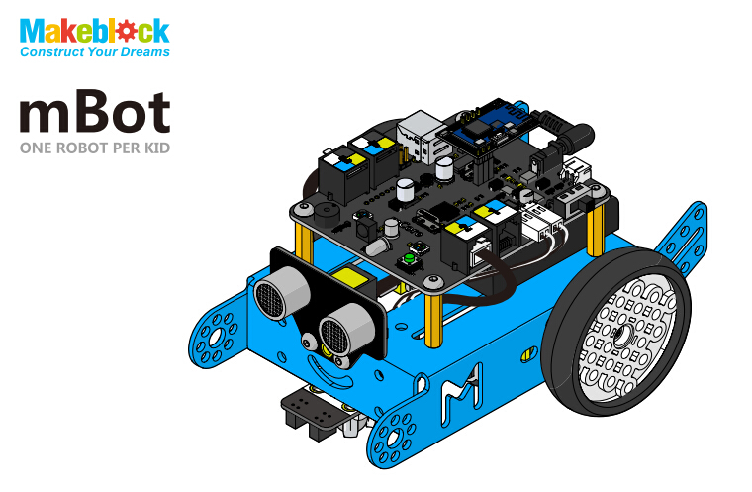
Part
I
我是mbot

Slide 5
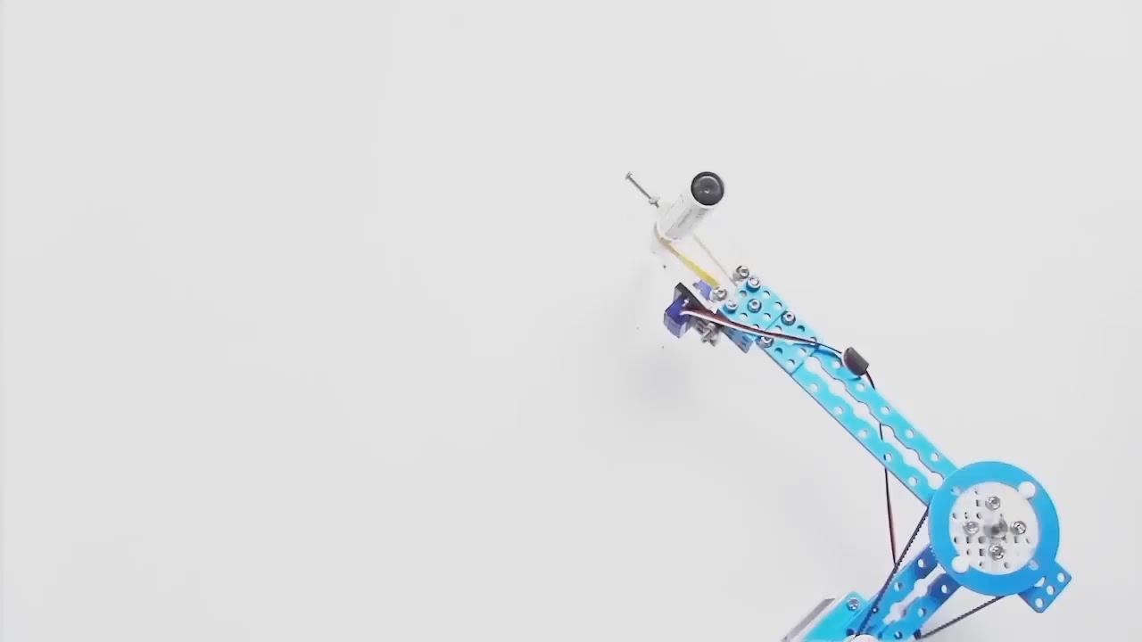
Part
I
mbot玩法集合

Slide 6
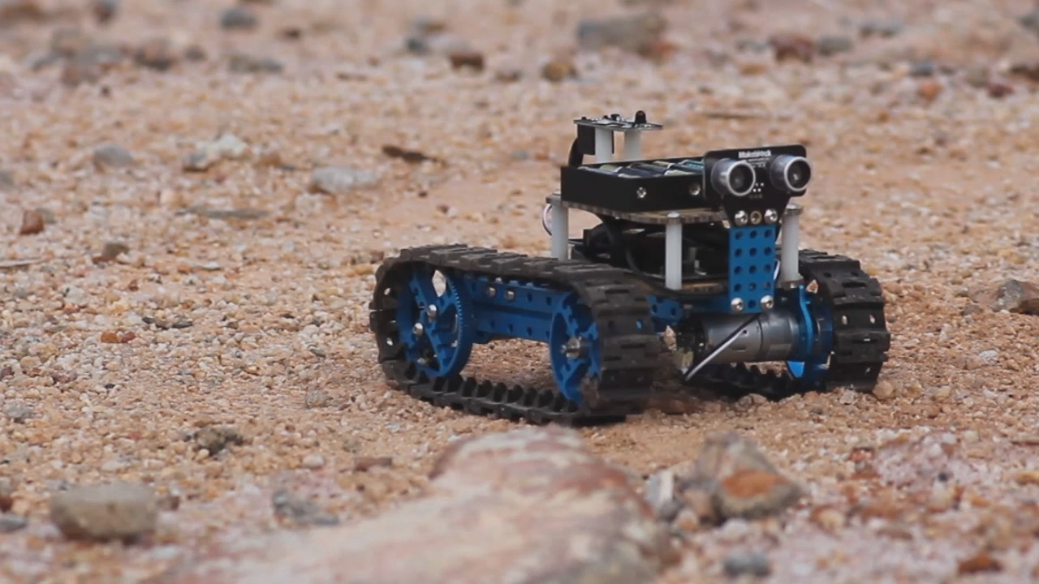
Part
I
Mbot的朋友们

Slide 7
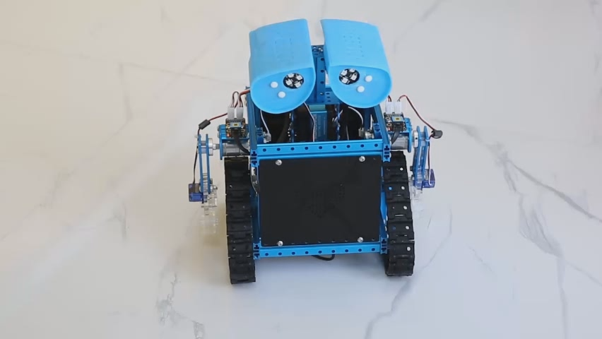
Part
I
萌萌哒瓦力

Slide 8
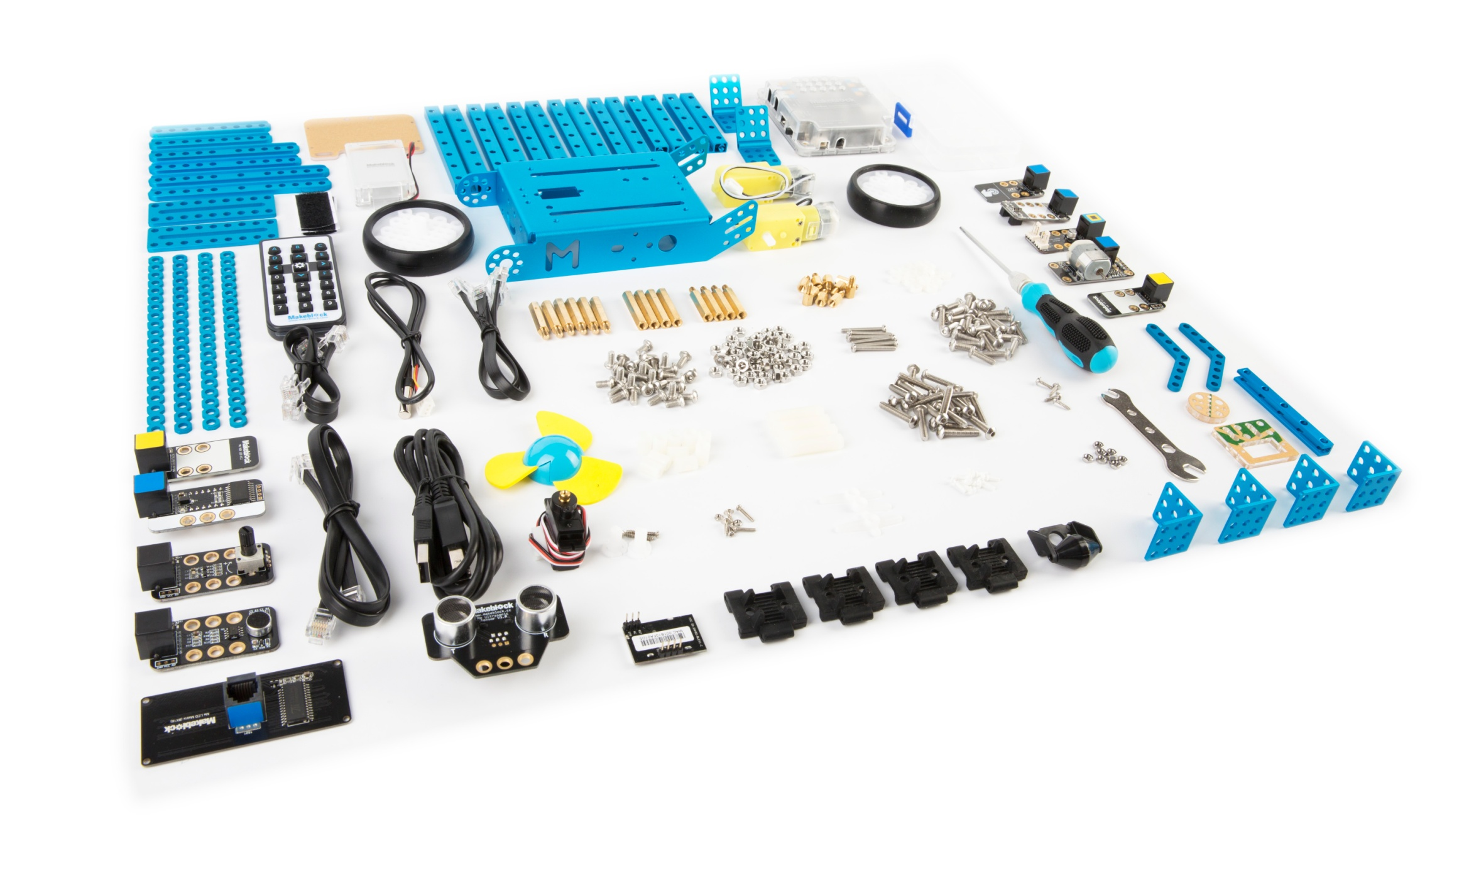
Part
I
快来看看盒子里都有什么吧

Slide 9
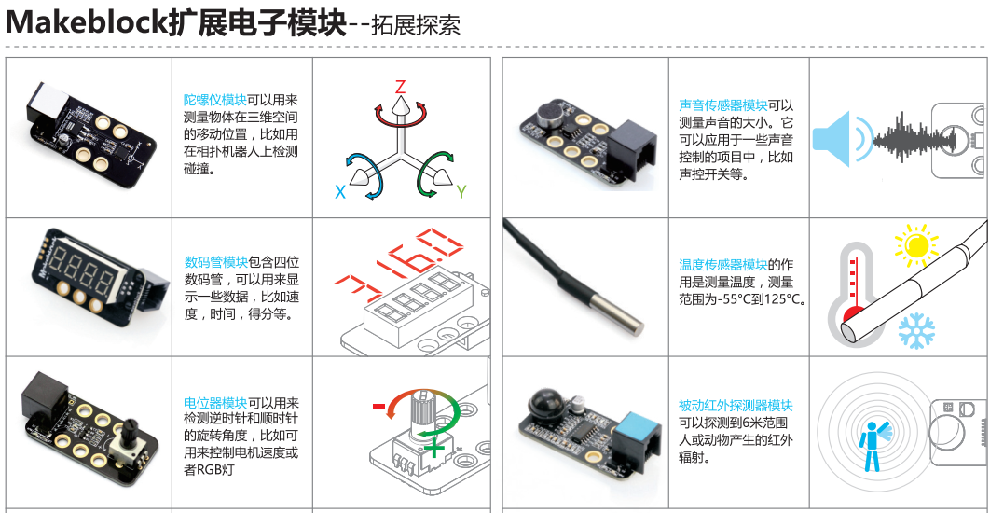
Part
I
Mbot的新武器

Slide 10
Part
I
Part
II
Part
II
Part
III
Part
IV
知识
搭建
编程
总结
Content

Slide 11

Part
II
让我们开始吧
让我们开始吧

Slide 12
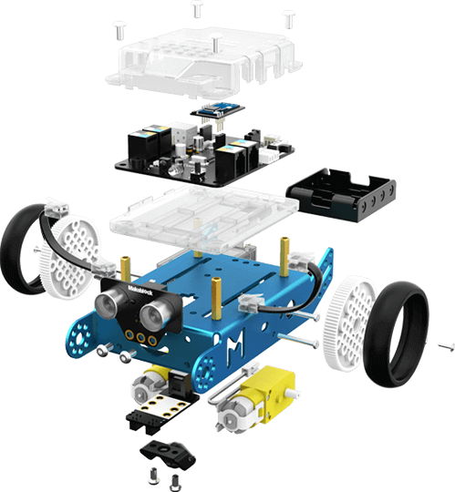
Part
II
安装与测试
蓝牙模块
电机接口M1、M2
超声波传感器
巡线传感器

Slide 13
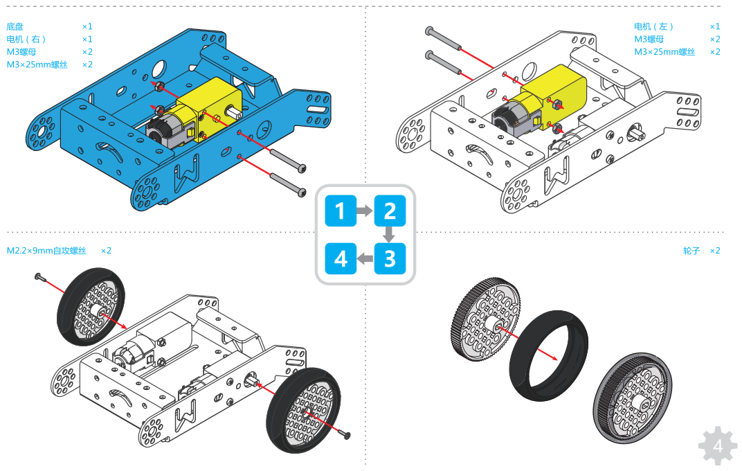
Part
II
安装与测试

Slide 14
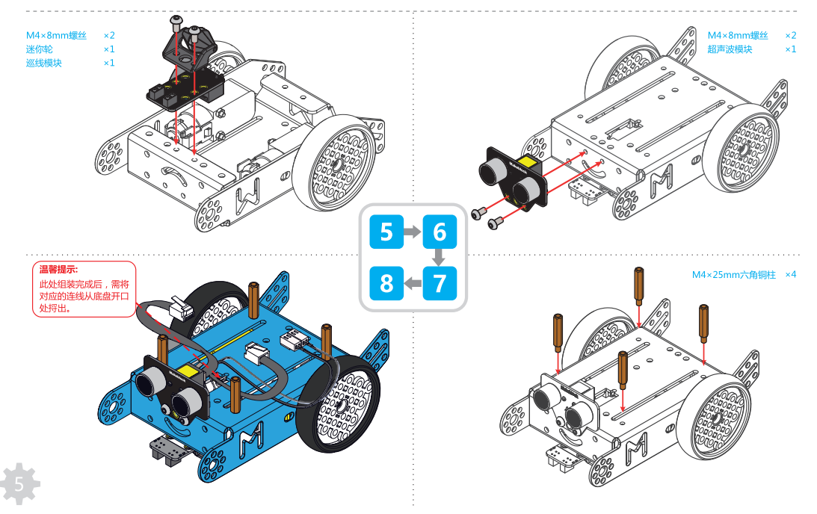
Part
II
安装与测试

Slide 15
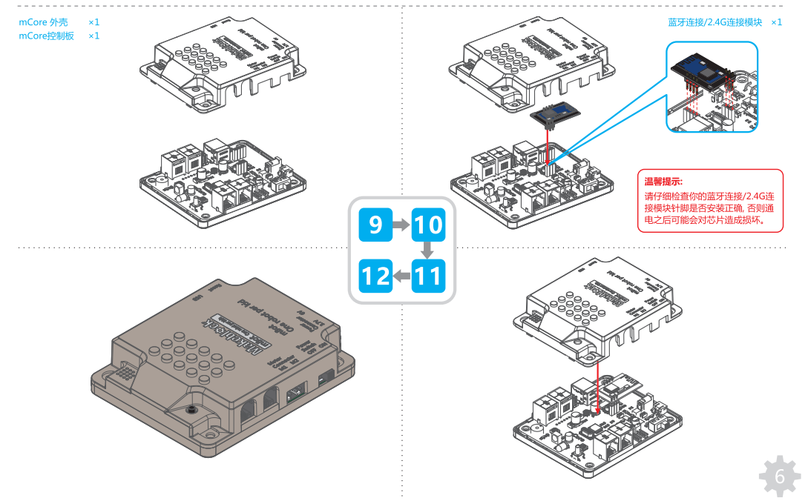
Part
II
安装与测试

Slide 16
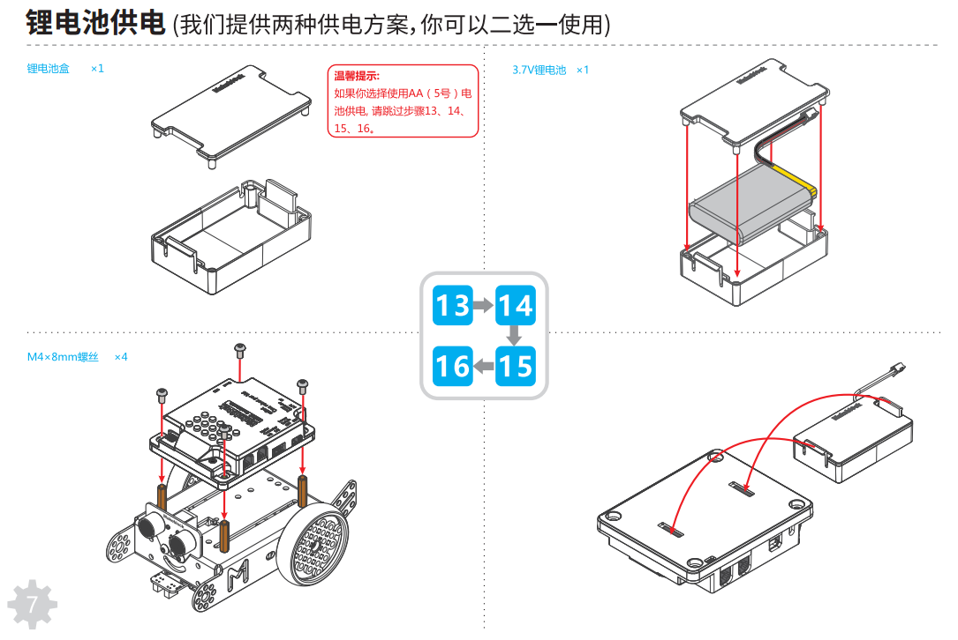
Part
II
安装与测试

Slide 17
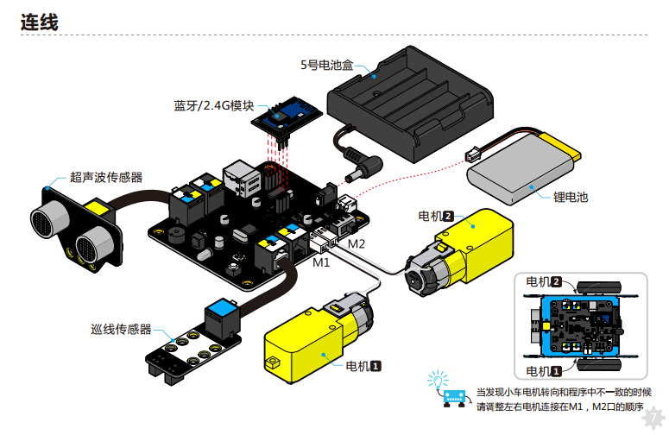
Part
II
安装与测试

Slide 18
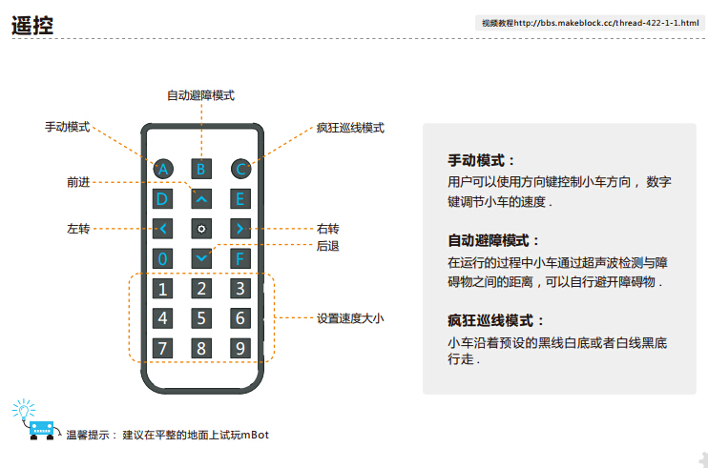
Part
II
安装与测试

Slide 19
Part
I
Part
II
Part
III
Part
III
Part
IV
知识
搭建
编程
总结
Content

Slide 20
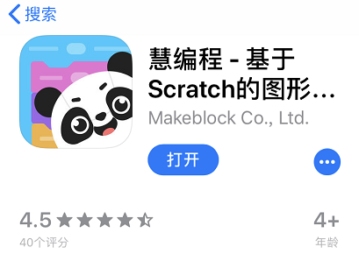
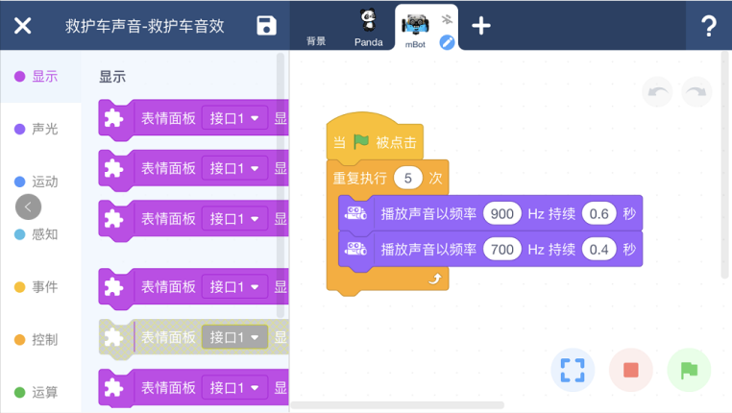
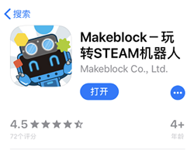
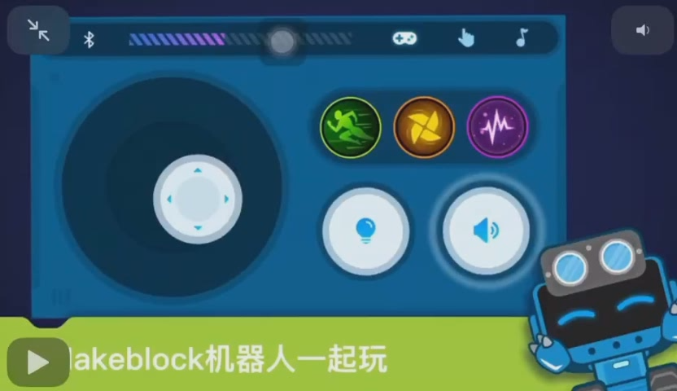

Part
III
怎么控制mBot
从App store 下载
Makeblock 和慧编程。

Slide 21
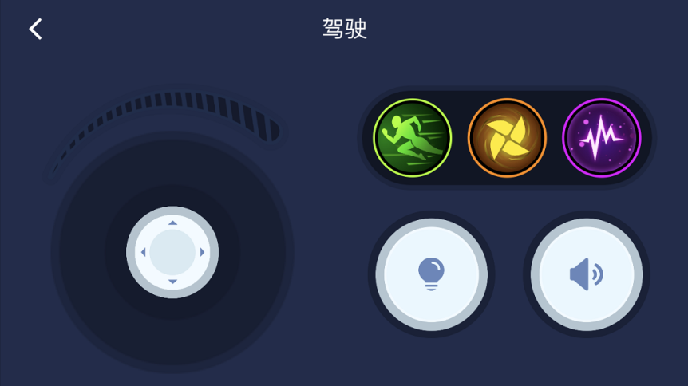
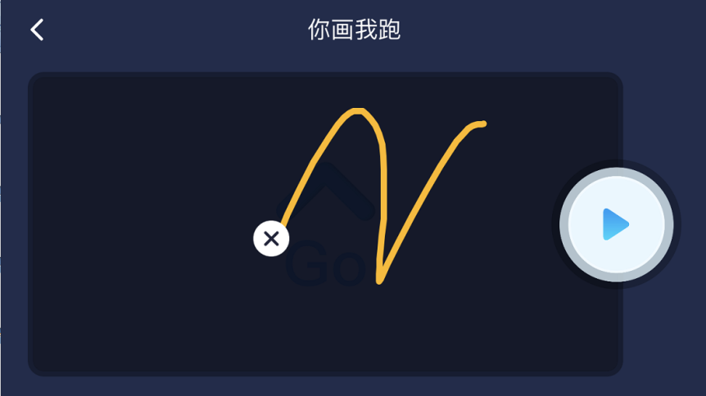
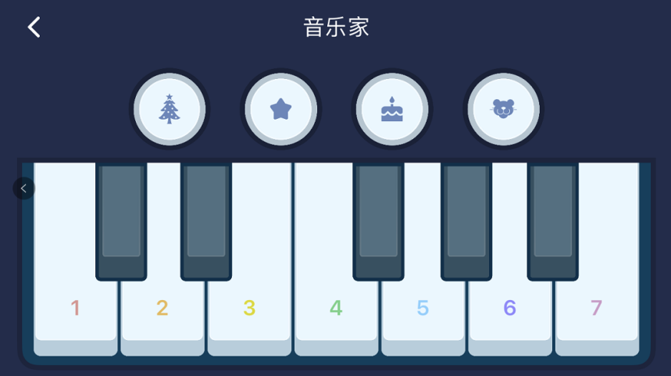
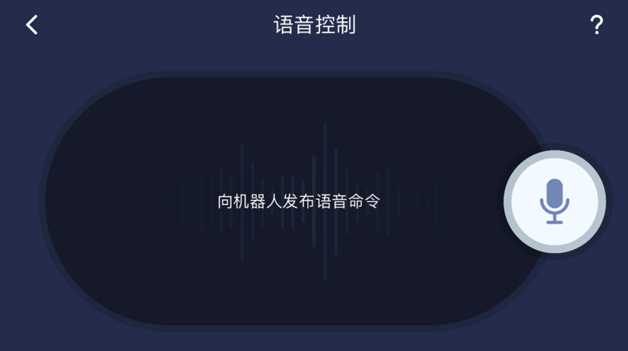
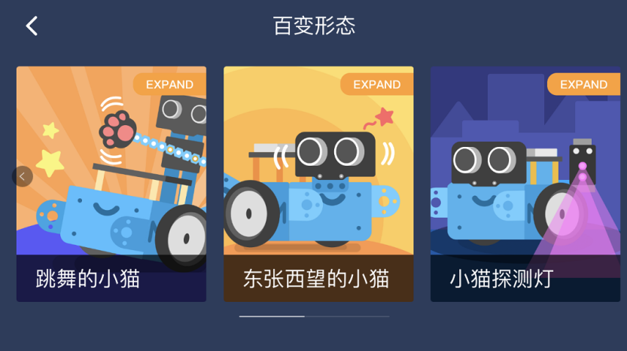
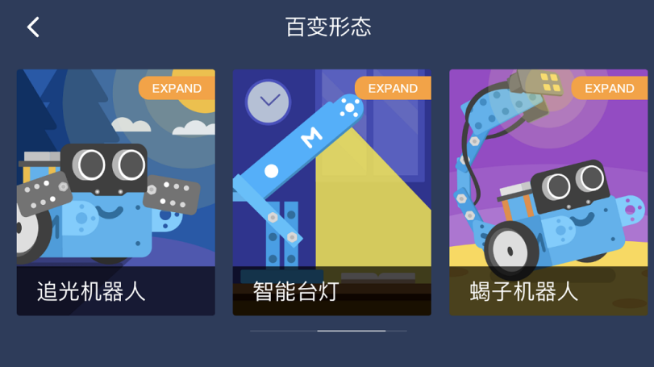
Part
III
怎么控制mBot

Slide 22
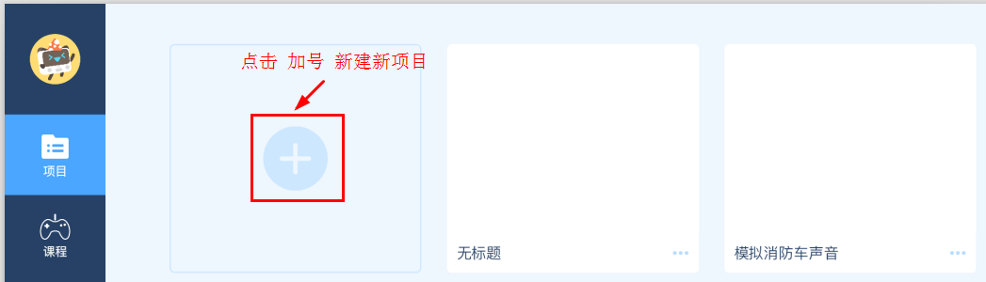
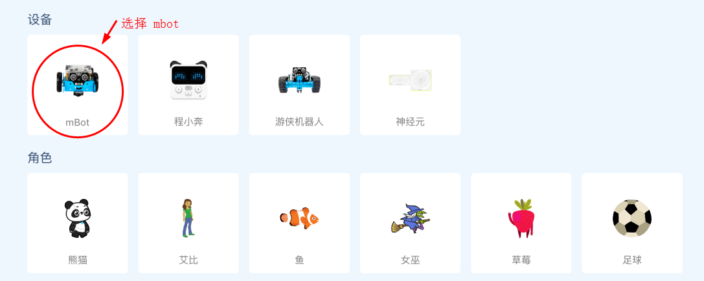
Part
III
怎么控制mBot
进入慧编程后，
1.点击 加号 添加 新项目。
2.选择mBot。

Slide 23
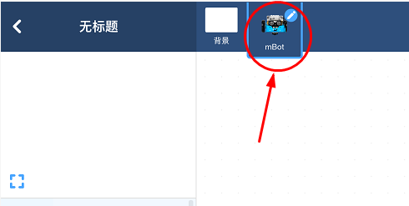
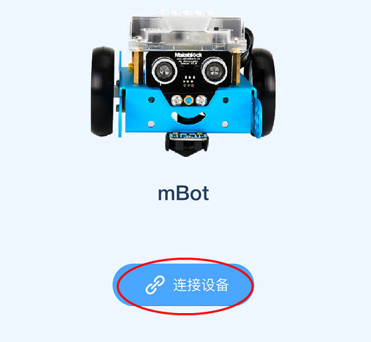
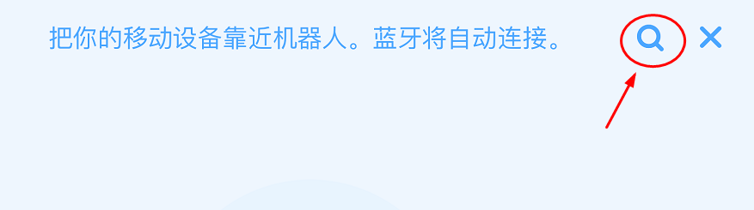
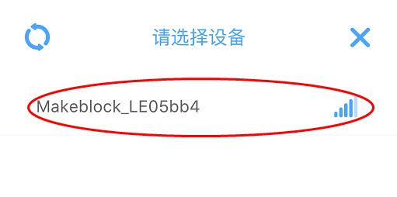
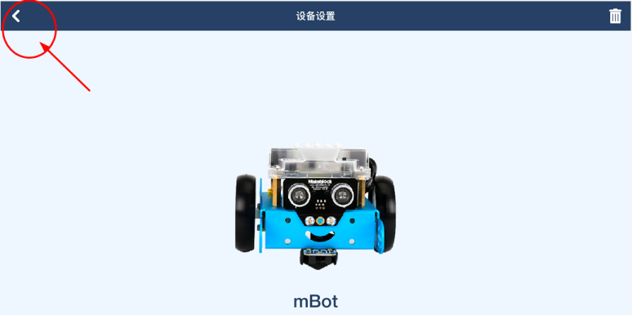
Part
III
熟悉慧编程操作界面
Mbot需要通过蓝牙和ipad连接后，才能控制和编程。

Slide 24
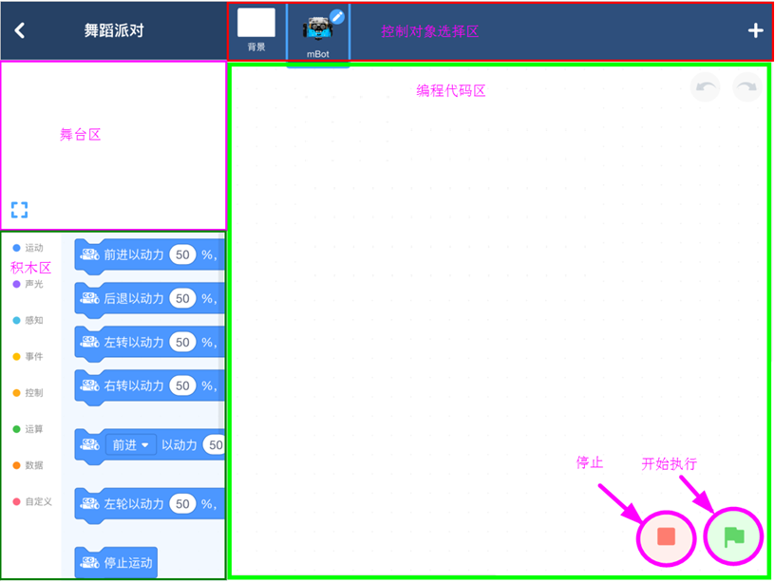
Part
III
熟悉慧编程操作界面
正式学习编程之前，
我们先来学习一下慧编程的基本操作界面。

Slide 25
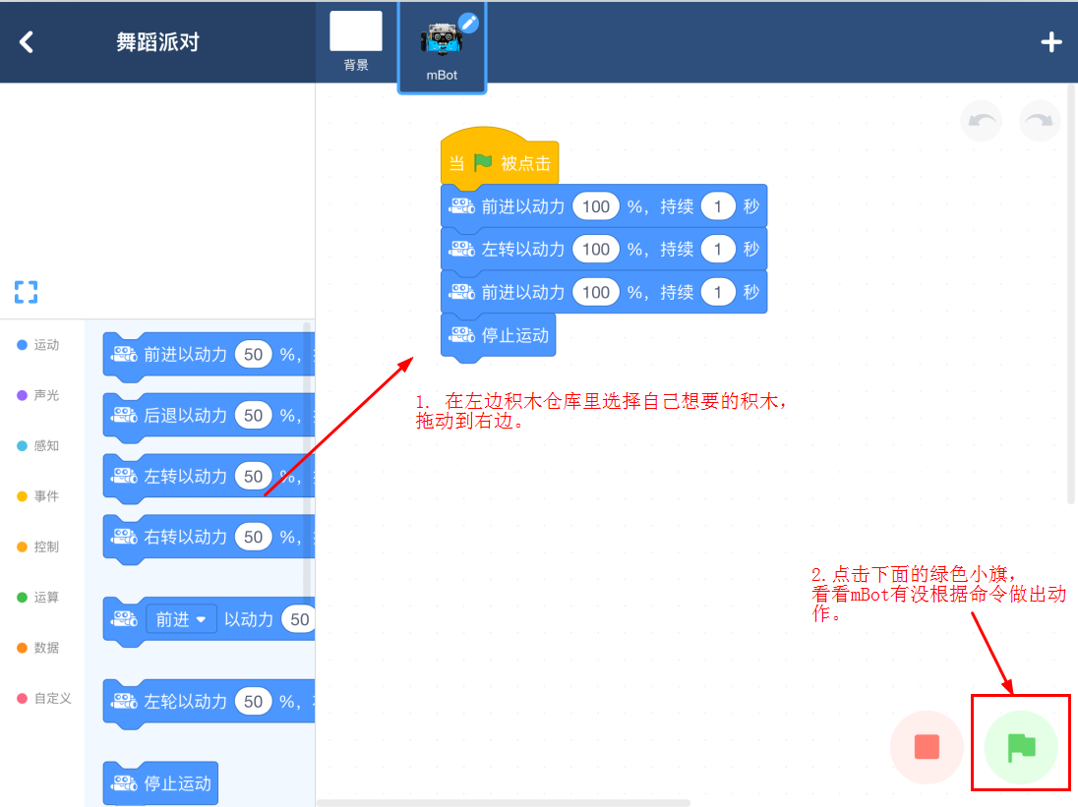
Part
III
编程操作
学习基本舞步：
让mBot机器人走出”V“字路线

Slide 26
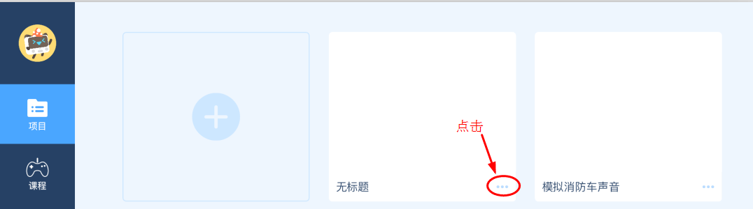
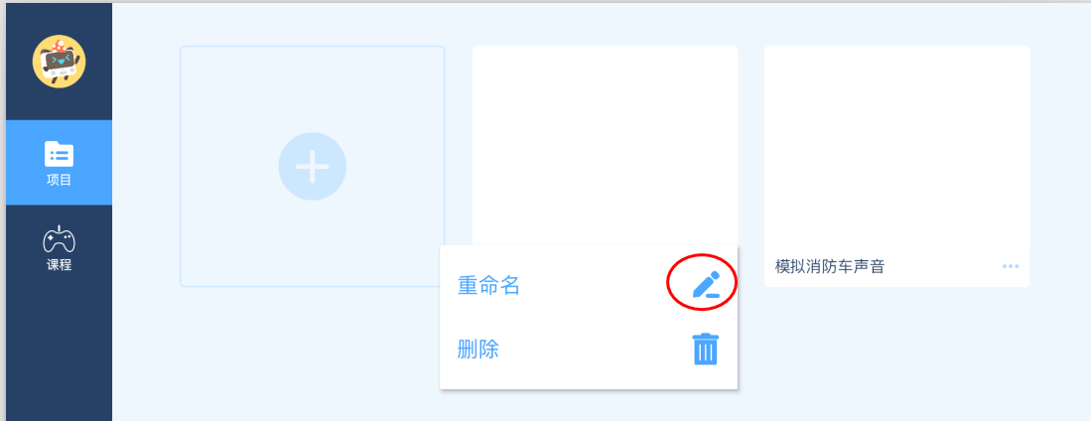
Part
III
怎么控制mBot
修改工程的名字，方便记忆和区分。

Slide 27
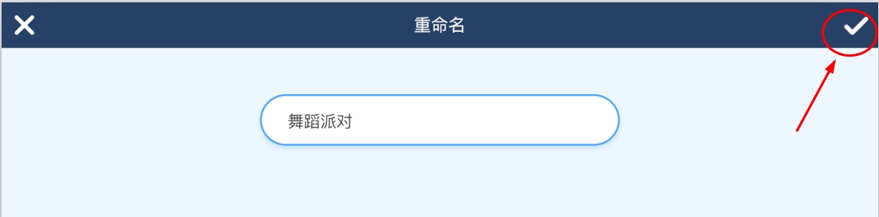
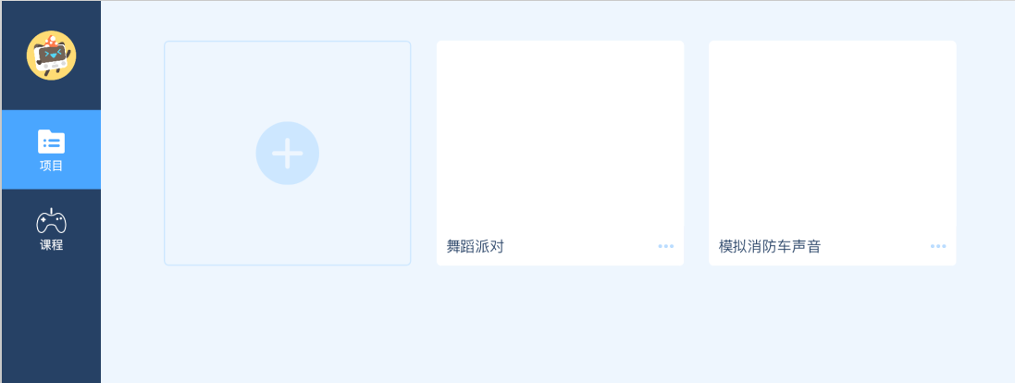
Part
III
怎么控制mBot
取一个又好听，又方便记忆的名字吧。

Slide 28
Part
I
Part
II
Part
III
Part
IV
Part
IV
知识
搭建
编程
总结
Content

Slide 29
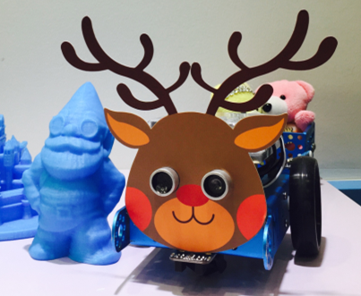
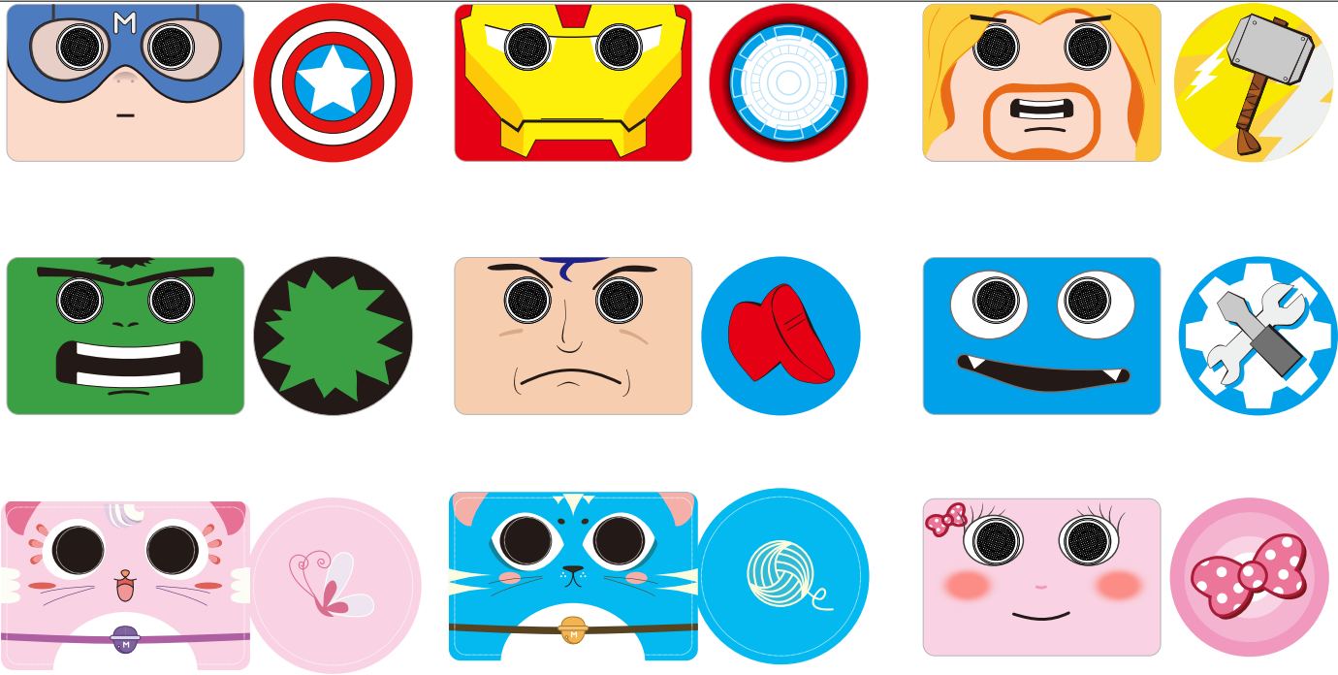
Part
IV
打扮打扮mbot

Slide 30
Part
IV
总结
我完成了：
我学会了如何组装mBot。
我学会了怎么连接mBot和慧编程。
我学会了怎么控制mBot机器人。
我能独立完成基本的编程任务。
祝贺你完成了任务。
请你完成能力达成表。

Slide 31
谢谢大家
Content

